Slide 1
Сериализация

Slide 2
Сериализация
Сериализация представляет процесс преобразования какого-либо объекта в поток байтов. После преобразования мы можем этот поток байтов или записать на диск или сохранить его временно в памяти. А при необходимости можно выполнить обратный процесс - десериализацию, то есть получить из потока байтов ранее сохраненный объект.
[Serializable]
class MyClass
{
………
}

Slide 3
Зачем нужна сериализация
Сохранение состояния
программы
Передача данных
между сервисами
Кэширование и
журналирование
• Сериализация сохраняет данные объекта, но не его методы и исполняемый код.
• Десериализация восстанавливает новый экземпляр по сохранённому представлению.
• В .NET Core основной практический формат - JSON; XML нужен для совместимости и формального обмена.
PS: кэширование ускоряет доступ к данным,
журналирование обеспечивает их надежность и отслеживаемость.
2

Slide 4
Сериализация
Сериализация – процесс сохранения состояния объекта в потоке
Сохраняются данные и необходимая информация для реконструкции объекта – десериализации
При сериализации
  Сохраняется граф объектов
  Сохраняются данные и всех базовых классов
Использование
  Сохранение данных программы (например, настройки)
  Передача объектов по сети
  “Персистентные” объекты (время жизни объекта больше времени работы программы)

Slide 5
Какие сериализаторы актуальны в .NET Core
System.Text.Json
XmlSerializer
DataContractSerializer
Основной выбор для .NET Core / .NET
Высокая производительность
Удобно для REST API, настроек, файлов
Подходит для XML-обмена
Работает в основном с открытыми
полями и свойствами
Полезен, когда нужен строгий
контракт и явный список
сериализуемых членов
Не используются: BinaryFormatter, SoapFormatter, [Serializable], ISerializable. Эти элементы часто встречаются в старых презентациях, но в современном .NET они либо устарели, либо связаны с рисками безопасности.
Ключевой тезис
Для нового прикладного кода:
JSON -> System.Text.Json
XML -> XmlSerializer
контрактный XML -> DataContractSerializer
3

Slide 6
Настройка сериализации
Объект, который подвергается десериализации, должен иметь либо конструктор без параметров, либо конструктор, для всех параметров которого в десериализуемом json-объекте есть значения (соответствие между параметрами конструктора и свойствами json-объекта устанавливается на основе названий, причем регистр не играет значения).
Сериализации подлежат только публичные свойства объекта (с модификатором public).

Slide 7
Базовый пример JSON-сериализации
Сериализация и десериализация
using System.Text.Json;
var student = new Student { Name = "Айжан", Age = 19 };
string json = JsonSerializer.Serialize(student);
Student? copy = JsonSerializer.Deserialize<Student>(json);
Модель данных
public class Student
{
public string Name { get; set; } = "";
public int Age { get; set; }
}
• Serialize(...) превращает объект в JSON-строку.
• Deserialize<T>(...) восстанавливает объект заданного типа.
• По умолчанию сериализуются данные свойств; методы в результат не входят.
Пример результата
{"Name":"Айжан","Age":19}
4

Slide 8
Настройка JSON: форматирование, имена, игнорирование полей
JsonSerializerOptions
Атрибуты
var options = new JsonSerializerOptions
{
WriteIndented = true,
PropertyNamingPolicy = JsonNamingPolicy.CamelCase,
DefaultIgnoreCondition = JsonIgnoreCondition.WhenWritingNull
};
public class PersonCard
{
[JsonPropertyName("full_name")]
public string Name { get; set; } = "";
[JsonIgnore]
public string Password { get; set; } = "";
}
WriteIndented
JsonIgnore
JsonPropertyName
делает JSON читаемым человеком
меняет имя свойства в JSON
исключает свойство из результата
Важно: Атрибуты [Serializable] и интерфейс ISerializable не управляют System.Text.Json.
5

Slide 9
Настройка сериализации с помощью JsonSerializerOptions
AllowTrailingCommas: устанавливает, надо ли добавлять после последнего элемента в json запятую. Если равно true, запятая добавляется
DefaultIgnoreCondition: устанавливает, будут ли сериализоваться/десериализоваться в json свойства со значениями по умолчанию
IgnoreReadOnlyProperties: устанавливает, будут ли сериализоваться свойства, предназначенные только для чтения
WriteIndented: устанавливает, будут ли добавляться в json пробелы (условно говоря, для красоты). Если равно true устанавливаются дополнительные пробелы
Encoder: возвращает или задает кодировщик (объект JavaScriptEncoder), используемый при экранировании строк, или null для использования кодировщика по умолчанию.

Slide 10
Пример
using System.Text.Json;
Person tom = new Person("Tom", 37);
var options = new JsonSerializerOptions
{
WriteIndented = true
};
string json = JsonSerializer.Serialize<Person>(tom, options);
Console.WriteLine(json);
Person? restoredPerson = JsonSerializer.Deserialize<Person>(json);
Console.WriteLine(restoredPerson?.Name);

Slide 11
Свойство Encoder
using System.Text.Json;
Person tom = new Person("Евгений", 41);
var options = new JsonSerializerOptions WriteIndented = true};
string json = JsonSerializer.Serialize<Person>(tom, options);
Console.WriteLine(json);
Person? restoredPerson = JsonSerializer.Deserialize<Person>(json);
Console.WriteLine(restoredPerson?.Name);
{
"Name": "\u0415\u0432\u0433\u0435\u043D\u0438\u0439",
"Age": 41
}
Евгений

Slide 12
using System.Text.Json;
using System.Text.Unicode;
using System.Text.Encodings.Web;
Person tom = new Person("Евгений", 41);
var options = new JsonSerializerOptions
{
Encoder = JavaScriptEncoder.Create(UnicodeRanges.BasicLatin, UnicodeRanges.Cyrillic),
WriteIndented = true
};
string json = JsonSerializer.Serialize<Person>(tom, options);
Console.WriteLine(json);
Person? restoredPerson = JsonSerializer.Deserialize<Person>(json);
Console.WriteLine(restoredPerson?.Name);

Slide 13
Файлы, потоки и асинхронная сериализация
Потоковый API удобен для файлов и сети
var students = new List<Student>
{
new() { Name = "Марат", Age = 20 },
new() { Name = "Диана", Age = 18 }
};
await using var createStream = File.Create("students.json");
await JsonSerializer.SerializeAsync(createStream, students);
• SerializeAsync и DeserializeAsync лучше подходят для больших файлов и асинхронных приложений.
• Файл и сетевой поток используют одинаковую идею работы: читать и писать поток данных.
• При работе с файлами обязательно учитывайте ошибки доступа, отсутствие файла и повреждённый формат.
Практическое правило
Итоговый JSON-файл можно открыть и проверить руками.
Это удобно для учебных примеров и отладки.
6

Slide 14
Коллекции, вложенные объекты и граф данных
Модель заказа
Фрагмент JSON
public class Order
{
public int Id { get; set; }
public List<OrderLine> Lines { get; set; } = new();
}
{
"id": 1001,
"lines": [
{ "product": "Ноутбук", "quantity": 2 }
]
}
• System.Text.Json умеет сериализовать массивы, списки и вложенные классы без дополнительного кода.
• Если объектный граф содержит циклические ссылки, нужна дополнительная настройка сериализатора.
• Для API и журналирования вложенный JSON обычно удобнее двоичного формата, потому что его можно читать и отлаживать.
7

Slide 15
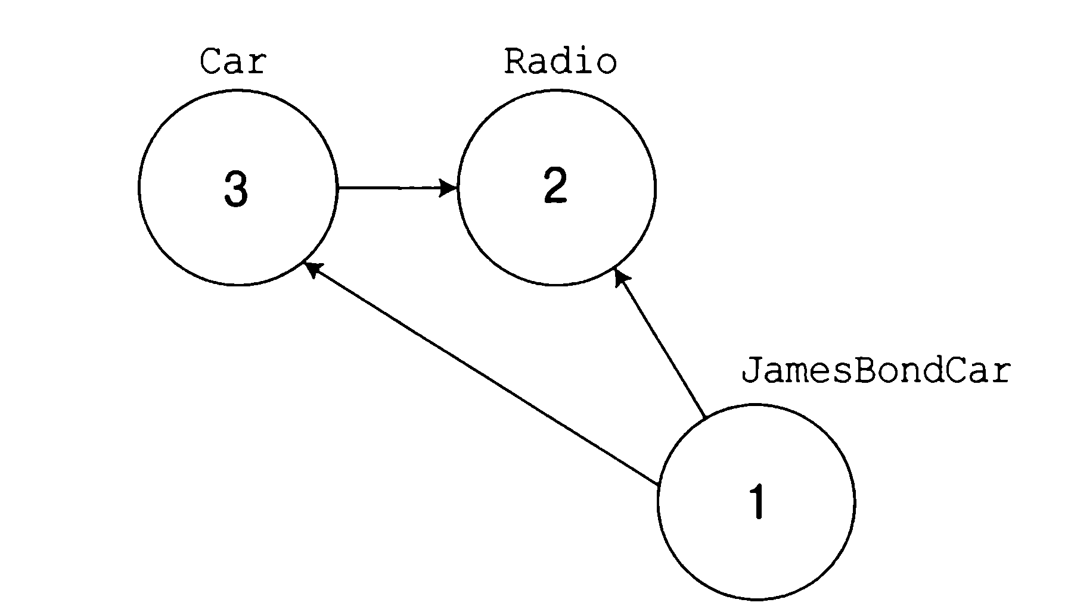
Граф объектов
[Car 3, ref 2], [Radio 2], [JamesBondCar 1, ref 3, ref 2]

Slide 16
Xml -сериализация
Ограничения
класс, подлежащий сериализации, должен иметь стандартный конструктор без параметров. Также сериализации подлежат только открытые члены. Если в классе есть поля или свойства с модификатором private, то при сериализации они будут игнорироваться.
Не реализует интерфейс IFormatter
XmlSerializer требует указания типа:
XmlSerializer hh = new XmlSerializer(typeof (Person ));

Slide 17
XML-сериализация через XmlSerializer
using System.Xml.Serialization;
public class Product
{
public string Name { get; set; } = "";
public decimal Price { get; set; }
}
var serializer = new XmlSerializer(typeof(Product));
serializer.Serialize(stream, product);
Когда XML всё ещё нужен
• Интеграция с внешними системами, где формат обмена заранее задан.
• Формальные XML-документы и старые корпоративные сервисы.
• Ситуации, где важны XML-атрибуты, элементы и схема документа.
Важно: Ограничение: XmlSerializer обычно работает с открытыми полями и свойствами и требует конструктор без параметров.
8

Slide 18
XML форматер
static void XMLSerializationExample()
{
string path = "XMLSerializationExample.txt";
var student = new XMLStudent("Semen", 55);
SerializationUtilities.XMLSerialize<XMLStudent>(path, student);
student = SerializationUtilities.XMLDeSerialize<XMLStudent>(path);
Console.WriteLine(student.ToString());
}

Slide 19
Student student = new Student()
{
Age = 20, Name = "Marat", Debt = false, Course = 1, Group = "1” };
XmlSerializer formatter = new XmlSerializer(typeof(Student));
string path = @"D:\fXML.xml";
using (FileStream stream = new FileStream(path, FileMode.OpenOrCreate))
{
formatter.Serialize(stream, student);
Console.WriteLine(student.ToString() + " сериализован"); }
using (FileStream stream = new FileStream(path, FileMode.OpenOrCreate))
{
Student newStudent = formatter.Deserialize(stream) as Student;
Console.WriteLine(newStudent.ToString() + " десериализован"); }

Slide 20
DataContractSerializer: контрактный подход
добавить сборку System.Runtime.Serialization.dll.
Для записи объектов в json-файл используется метод WriteObject(),
Для чтения ранее сериализованных объектов - метод ReadObject().
Чтобы пометить класс как сериализуемый, к нему применяется атрибут DataContract, а ко всем его сериализуемым свойствам - атрибут DataMember.

Slide 21
{[DataContract]
public class Person
{[DataMember]
public string Name { get; set; }
[DataMember]
public int Age { get; set; }
public Person(string name, int year)
{
Name = name;
Age = year;
}
}
static void Main(string[] args)
{
Person person1 = new Person("Tom", 29);
Person person2 = new Person("Bill", 25);
Person[] people = new Person[] { person1, person2 };
DataContractJsonSerializer jf = new DataContractJsonSerializer(typeof(Person[]));
FileStream fs = new FileStream(@"d://people.json", FileMode.OpenOrCreate);
jf.WriteObject(fs, people);
Console.WriteLine("Объект сериализован");
fs.Close();
FileStream fs1 = new FileStream(@"d://people.json", FileMode.OpenOrCreate);
Person[] newPerson = (Person[])jf.ReadObject (fs1);
Console.WriteLine("Объект десериализован");
foreach (Person p in newPerson)
{Console.WriteLine("Имя: {0} --- Возраст: {1}", p.Name, p.Age);
}
Console.ReadLine(); } }}

Slide 22
public static void DataContractSerialization<T>(string path, T obj)
{
var serializer = new DataContractSerializer(typeof(T));
using (var writer = new FileStream(path, FileMode.OpenOrCreate))
{ serializer.WriteObject(writer, obj); }
}
public static T DataContractDeSerialization<T>(string path)
{
T obj = default(T);
var serializer = new DataContractSerializer(typeof(T));
var writer = new FileStream(path, FileMode.OpenOrCreate);
obj = (T)serializer.ReadObject(writer);
writer.Close();
return obj;
}

Slide 23
static void Main(string[] args)
private static void DataContractSerializerExample() // реализация
{
string path = "DataContractSerializerExample.txt";
var student = new DataContractStudent("Semen", 55);
SerializationUtilities.DataContractSerialization<DataContractStudent>(path, student);
student = SerializationUtilities.DataContractDeSerialization<DataContractStudent>(path);
Console.WriteLine(student);
}

Slide 24
Файл people.json
[{"Age":29,"Name":"Tom"},{"Age":25,"Name":"Bill"}]

Slide 25
DataContractSerializer: когда нужен контрактный подход
using System.Runtime.Serialization;
[DataContract]
public class Invoice
{
[DataMember(Order = 1)]
public int Number { get; set; }
[DataMember(Order = 2)]
public decimal Total { get; set; }
}
Идея
Сериализуются только члены,
которые явно включены в контракт.
• Подходит для интеграции и сервисных контрактов, где состав данных должен быть строго определён.
• Дисциплинирует модель: что не помечено DataMember, то не попадает в поток данных.
• В обычных файловых сценариях используется реже, чем System.Text.Json.
9

Slide 26
Что делать со старыми примерами из .NET Framework
Часто встречается в старых презентациях
Методический вывод
Показывать их только как историю платформы и сравнение. Для нового кода курс должен опираться на System.Text.Json, XmlSerializer и DataContractSerializer.
• [Serializable]
• ISerializable
• BinaryFormatter
• SoapFormatter
• DataContractJsonSerializer
Важно: BinaryFormatter признан небезопасным, а начиная с .NET 9 встроенная реализация выбрасывает исключения при использовании.
10

Slide 27
Практические рекомендации и типичные ошибки
Делать
Не делать
• Проверять итоговый JSON или XML-файл.
• Явно настраивать имена полей, если формат должен быть стабильным.
• Использовать асинхронные методы для файлов и сетевых потоков.
• Исключать секреты и служебные поля из сериализации.
• Продумывать совместимость модели при развитии приложения.
• Не десериализовать непроверенные данные BinaryFormatter-ом.
• Не смешивать старые и новые подходы без пояснения студентам.
• Не рассчитывать, что методы объекта будут сохранены вместе с данными.
• Не перегружать учебный пример сразу всеми атрибутами и опциями.
11

